Slide 1
HAGAMOS SONAR LOS GRÁFICOS DE BARRA
Recursos para proyecto interdisciplinario
Música y matemática
3º y 4º básico

Slide 2
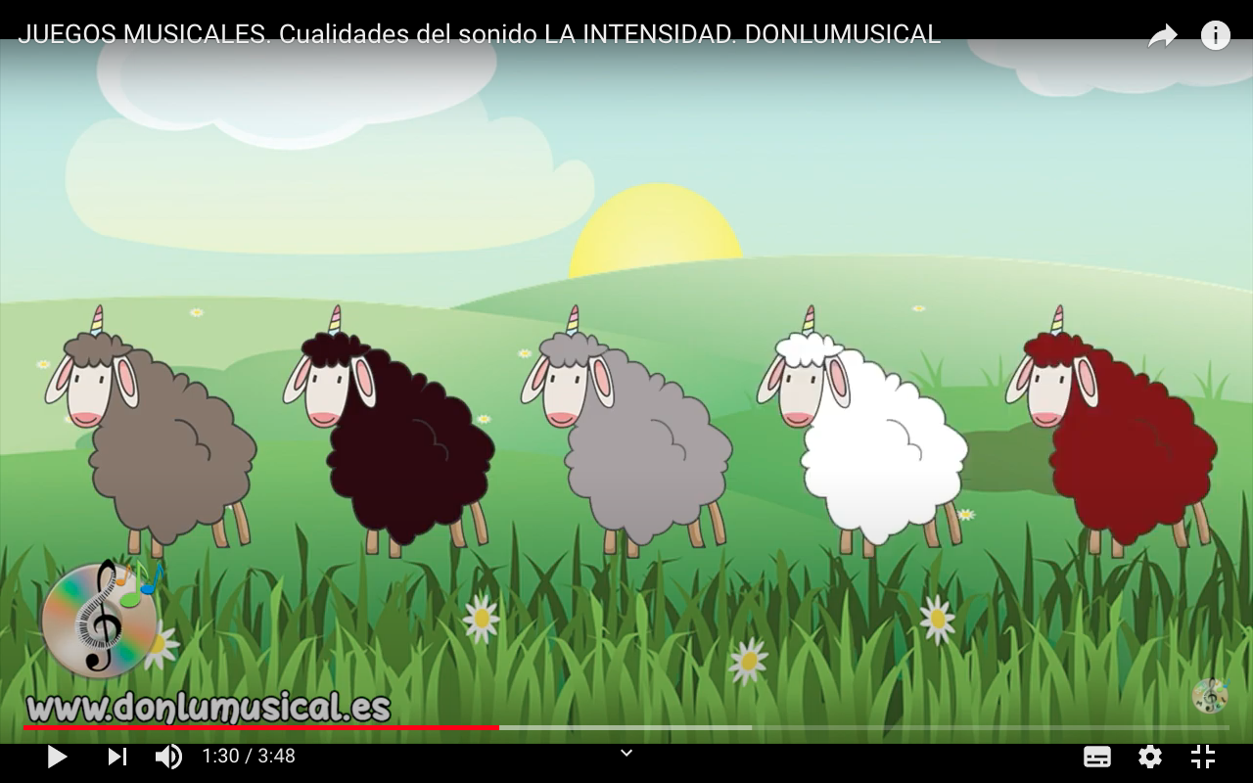
Existen diversos vídeos con breves juegos para la identificación de las cualidades del sonido. En este ejemplo, los estudiantes deben definir si el sonido emitido por las ovejas es fuerte (F) o suave (S). El canal ofrece juegos para cada cualidad del sonido.
Jugando con las
Cualidades del sonido
https://youtu.be/7tZsJMNgj5s
F S F S F

Slide 3
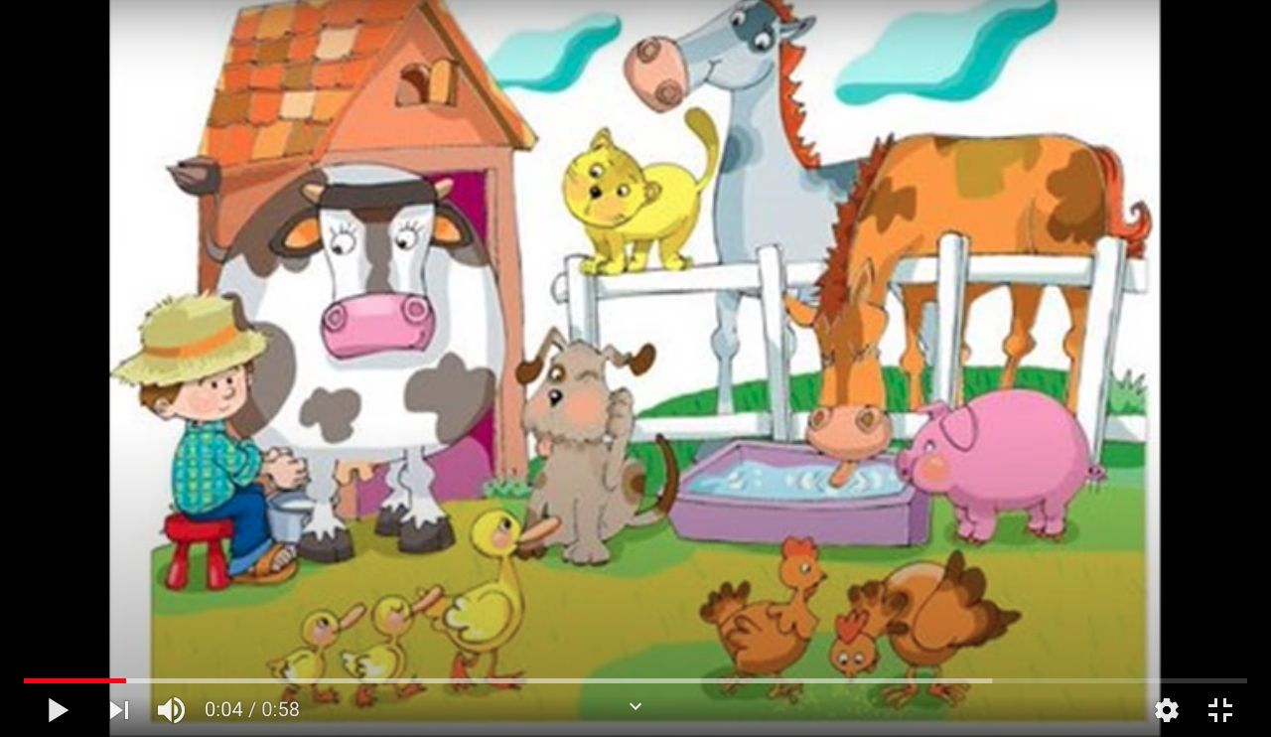
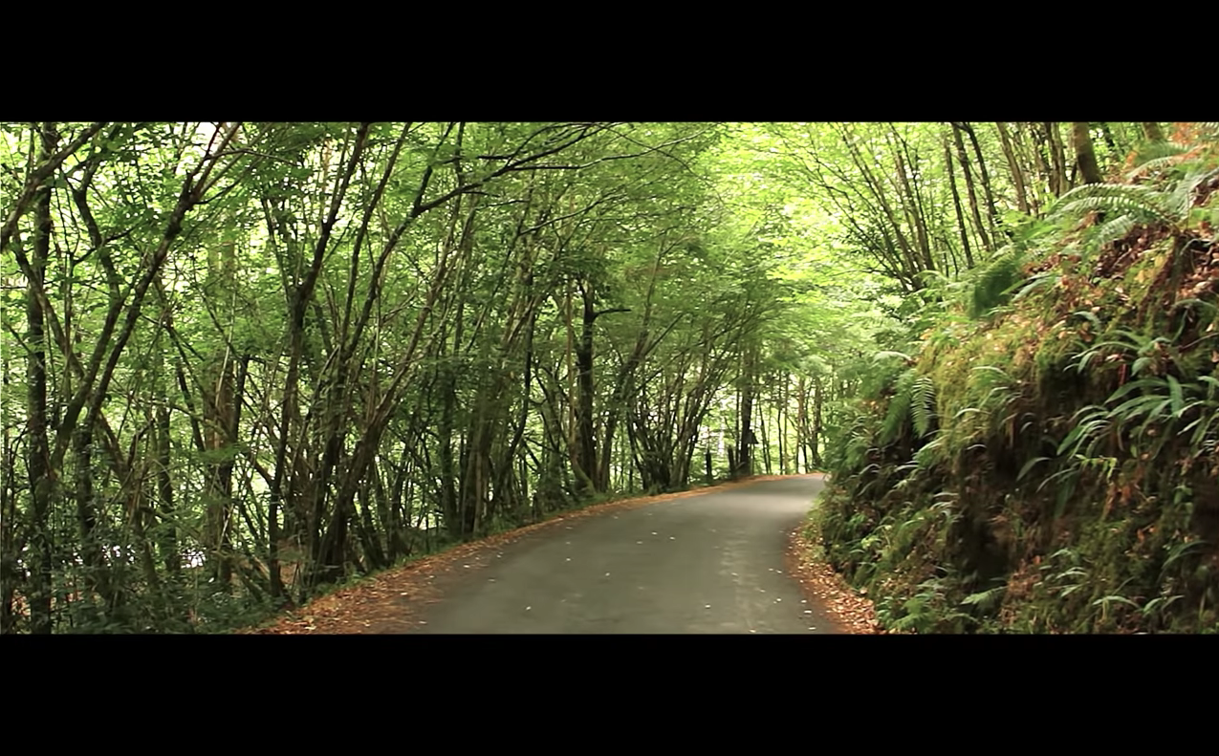
A través de este recurso, los estudiantes pueden escuchar diversos Paisajes Sonoros y clasificar los sonidos que los conforman.
Granja
Paisajes Sonoros
Ciudad
https://youtu.be/TVisk9yqDmo
https://youtu.be/9HhnzgUoJTA
https://youtu.be/RWMojJgnO1E
Bosque

Slide 4
La siguiente herramienta tecnológica permite, de una manera muy sencilla y rápida, que los estudiantes elaboren sus propios gráficos de barra.
Elaboración de gráficos de barra
https://www.disfrutalasmatematicas.com/graficos/grafico-barras.html

Slide 5
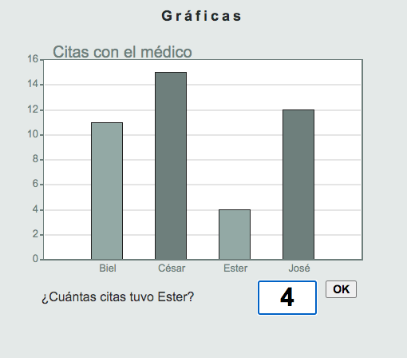
A través de estos sencillos juegos, los estudiantes aplican conocimientos relacionados a las representaciones gráficas y el estudio de las frecuencias.
Juegos de representación gráfica
https://www.genmagic.net/repositorio/displayimage.php?album=5&pos=1
https://www.genmagic.net/repositorio/displayimage.php?album=5&pos=12
https://www.thatquiz.org/es-5/

